Slide 1
Panloob at Panlabas na Kalakalan sa Panahong Pre-Kolonyal

Slide 2
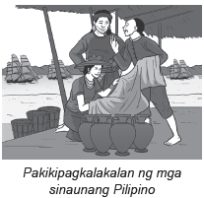
Panloob at Panlabas na Kalakalan sa Panahong Pre-Kolonyal
Ang kalakalan ay tumutukoy sa pagbili at pagbebenta ng produkto at serbisyo na kalimitang may karampatang halaga na binabayaran sa pamamagitan ng salapi o pera.
Bago pa man dumating ang mga Espanyol ay nagkaroon na ng konsepto ng pakikipagkalakalan at pakikipag-ugnayan ang sinaunang Pilipino. Ang pakikipagkalakalan ay nagaganap sa pagitan ng mga nagbebenta at mga bumibili. Ang pakikipagkalakalan din ang pinagkunan ng hanapbuhay ng mga sinaunang Pilipino. Dahil sa pakikipagkalakalan noon, natuto ang mga Pilipino na hubugin ang kanilang likas na yaman at gawing kabuhayan.

Slide 3
Panloob at Panlabas na Kalakalan sa Panahong Pre-Kolonyal
Nagkaroon ng panloob at panlabas na pakikipagkalakalan sa bansa na kanila ring ikinabubuhay noon.
Dahil ang Pilipinas ay isang kapuloan at napaliligiran ng tubig, ang pakikipag-ugnayan at kalakalan ay naganap sa pamamagitan ng paglalayag ng mga dayuhan sa bansa sa mga katubigan. Sa loob ng bansa ay ginamit din ang mga anyong tubig upang mapuntahan ng mga iba’t ibang komunidad sa Visayas ang mga nasa Luzon.

Slide 4
Panloob at Panlabas na Kalakalan sa Panahong Pre-Kolonyal
BARTER – palitan ng mga produkto sa pagitan ng mga mangangalakal na hindi ginagamitan ng salapi.
Ginamit din ang barter bilang anyo ng kalakalan sa pagitan ng mga sinaunang Pilipino at mga karatig-bansa tulad ng Tsina, Indonesia, Borneo, at Thailand.
Halimbawa: Ang mga tao sa Luzon ay nakipagkalakalan sa mga komunidad sa Cebu, Bohol, at Samar sa Visayas, at Butuan at Jolo sa Mindanao. Kabilang sa produkto na kanilang ikinakalakal ay ginto, palay, isda, kopra, tela, at troso.

Slide 5
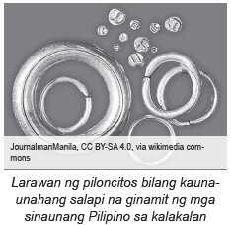
Panloob at Panlabas na Kalakalan sa Panahong Pre-Kolonyal
Sa kalaunan, nahirapan din ang mga mangangalakal sa barter dahil sa kawalan ng salapi na panumbas sa bawat produkto at kawalan ng interes ng mga tao sa mga produkto nila. Dahil dito, gumamit ng isang uri ng salapi ang mga mangangalakal upang magamit sa kalakalan. Gumamit sila ng cowrie shells na nilagyan ng ginto, jade, quartz, at kahoy upang maging salapi sa panahong iyon.
Ginagamit nila bilang sistema ng panimbang at panukat sa pakikipagkalakalan:
kaban = 25 ganta; salop = isang ganta
Haba = dipa (kasinghaba ng nakadipang kamay) at dangkal (kasinghaba ng hinlalaki at
apat na daliri na magkakasama)
Dahil mayaman sa ginto ang Pilipinas, ginamit ito bilang simbolo ng barter sa pamamagitan ng paggawa dito bilang singsing, alahas, at ang salapi na tinawag na piloncitos.

Slide 6
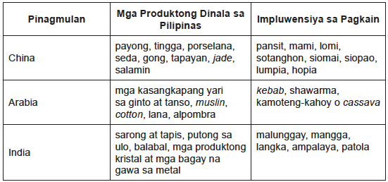
Panloob at Panlabas na Kalakalan sa Panahong Pre-Kolonyal
Pakikipag-ugnayan sa Labas ng Pilipinas
Tingnan mo ang talahanayan upang makita mo ang mga bansang nakipag-ugnayan sa mga sinaunang Pilipino, kabilang ang mga produkto na kanilang dinala sa bansa. Ang impluwensiya ng mga bansang ito ay makikita hindi lamang sa mga pagkain at produkto, kundi sa kultura, tradisyon, at paniniwala na hanggang sa kasalukuyan ay makikita pa rin sa lipunang Pilipino.
Kapalit ng mga produktong dinala ng mga dayuhan ay nagluwas ang mga sinaunang Pilipino ng mga produkto papunta sa kanilang bansa. Ilan sa mga ito ay mga perlas, korales, bungangkahoy, tabla, ginto, bulak, at yantok. Ang mga produktong nakuha natin mula sa dayuhan ay ginamit sa pang-araw-araw na pamumuhay hanggang sa kasalukuyan. Sa pagdating ng mga dayuhan, ibinahagi nila hindi lamang ang materyal na kultura, pati na rin ang impluwensiya sa pamumuhay.

Slide 7
Pagsasanay
Panuto: Ayusin ang mga ginulong letra ng salitang may kaugnayan sa panloob at panlabas na kalakalan sa Panahong Pre-Kolonyal.
1. kkaaalln
2. rertab
3. anisT
4. aaAbir
5. banak
6. palos
7. paid
8. langkad
9. citoslinpo
10. sanipiliP

Slide 8
Susi ng Pagwawasto
1. kalakan
2. barter
3. Tsina
4. Arabia
5. kaban
6. salop
7. dipa
8. dangkal
9. polincitos
10. Pilipinas

